Slide 1
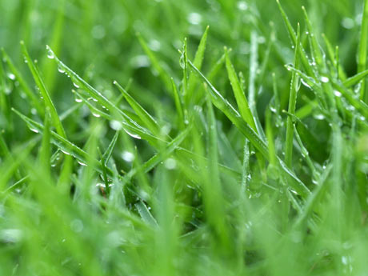
What time is it?
¿What day is it?
JUEVES
¿What day was yesterday?
MIÉRCOLES
¿Qué day will be tomorrow?
VIERNES
OBJECTIVES:
By the end of this lesson we will have…
Learned how to say the time in English
- Revised the daily routines and the numbers.

Slide 2
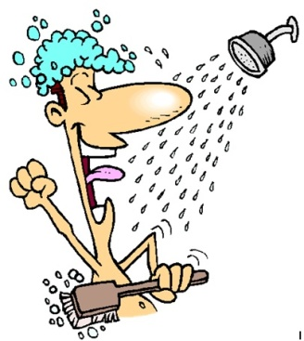
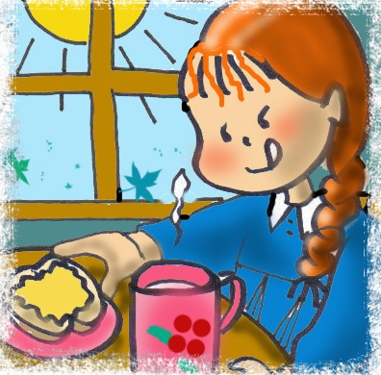
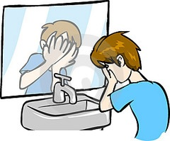
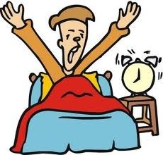
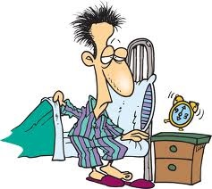
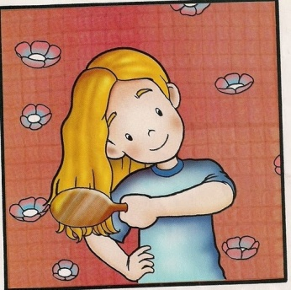
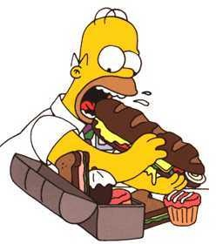
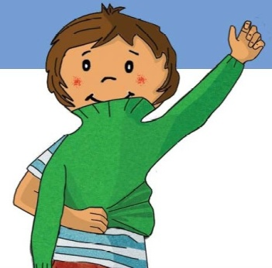
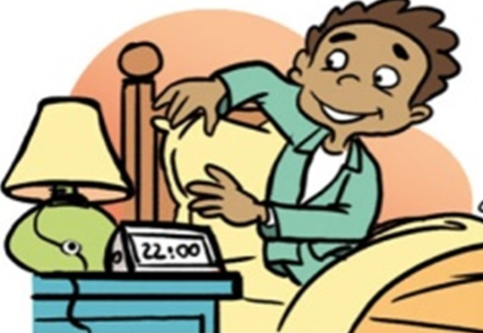
Match the picture with its heading
1
4
7
a. I brush my hair
b. I get dressed
c. I wash myself
d. I get up
e. I go to bed
f. I wake up
g. I have lunch
h. I have a shower
i. I have breakfast
2
8
5
3
6
9

Slide 3
Twenty-six + four=
eighteen– fourteen =
Thirty two + fourteen=
Twenty-two– nine=
Thirty one – twenty eight =
Fifty two - thirty three =
Seventy – twelve =
Fourteen + forty four=
Twenty two – two=
30 thirty
4 four
46 forty six
13 thirteen
3 three
19 nineteen
48 forty eight
58 fifty eight
20 twenty

Slide 4
14
53
22
47
25
60
3
16
18

Slide 5
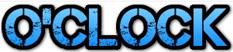
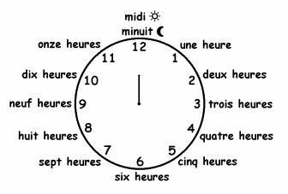
IT’S TWO O’CLOCK
It’s
It’s two o’clock
Son
las dos
It’s three o’clock.
Son las tres.
It’s five o’clock.
Son las cinco.
It’s seven o’clock.
Son las siete.
twelve
eleven
one
ten
two
nine
three
eight
four
seven
five
six

Slide 6
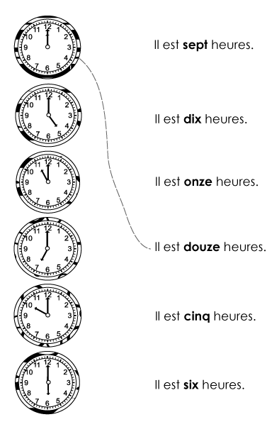
3 MINUTOS
It’s six o’clock
It’s ten o’clock
COPIAD
It’s seven o’clock
It’s twelve o’clock
It’s eleven o’clock
It’s five o’clock

Slide 7
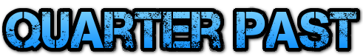
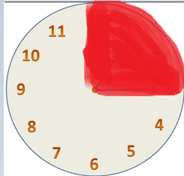
It’s quarter past + number
Y CUARTO
It’s quarter past two.
Son las dos y cuarto.
It’s a quarter past three.
Son las tres y cuarto.
It’s a quarter past seven.
Son las siete y cuarto.
It’s quarter past eleven

Slide 8
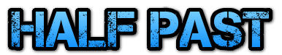
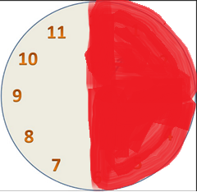
It’s half past + number
Y MEDIA
It’s half past two.
Son las ocho y media.
It’s half past three.
Il est tres y media.
It’s half past seven.
Il est siete y media.
It’s half past ten.

Slide 9
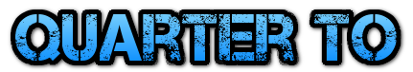
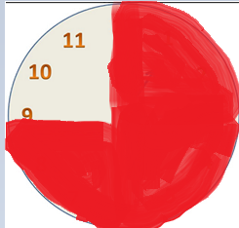
It’s quarter to + number
Falta un cuarto para…
It’s a quarter to two.
Son las dos menos cuarto.
It’s a quarter to three.
Son las tres menos cuarto.
It’s a quarter to seven.
Son las siete menos cuarto.
It’s quarter to eleven

Slide 10
It’s quarter past ten.
It’s half past ten.
It’s quarter to eleven.

Slide 11
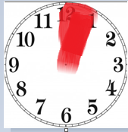
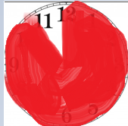
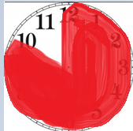
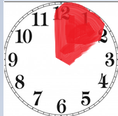
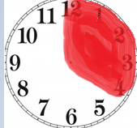
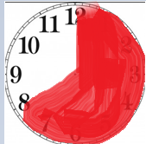
It’s ___ past (minutes)+ hour
It’s ____ to (minutes) + hour.
It’s five to twelve.
It’s five past twelve.
It’s ten to twelve.
It’s ten past twelve.
It’s twenty past twelve.
It’s twenty to twelve..

Slide 12
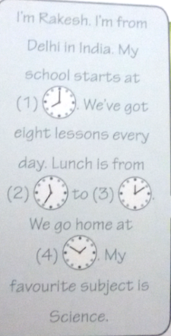
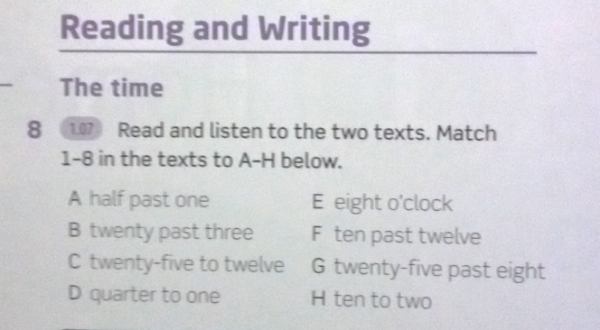
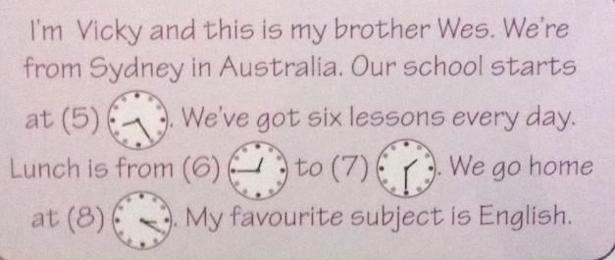
Do activity 8 on page 9.

Slide 13


Pon las horas en el orden correcto
A Son las ocho y diez.
B Son las cinco y cuarto.
C Son las ocho menos diez.
D Son las cinco y veinte.
A Son las tres.
B Son las seis.
C Son las once.
D Son las nueve.
A Son las nueve menos veinte.
B Son las cuatro y diez.
C Son las seis y veinte.
D Son las tres y media

Slide 14
¿A qué hora?
¿A qué hora te despiertas?
¿A qué hora te levantas?
¿A qué hora te duchas?
¿A qué hora te vistes?
¿A qué hora desayunas?
¿A qué hora te acuestas?
Me despierto a las 6:30
Me levanto a las …
Me ducho a las…
Me visto a las…
Desayuno a las…
Me acuesto a las…

Slide 15
De lunes a viernes me despierto a las seis y media y me levanto a las siete. Los sábados me despierto a las diez y media y me levanto a las once menos cuarto . Me ducho y me visto pero no me peino. Durante la semana no desayuno pero los sábados desayuno bien. Me lavo los dientes todos los días.
Mi rutina diaria

Slide 16
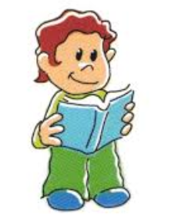
LEER
 | MISS
¿A qué hora se despierta los sábados?
¿A qué hora se levanta?
¿Se ducha?
¿Desayuna?
¿Se lava los dientes?
¿Se viste?
¿Se peina?
6.30
SI
NO

Slide 17
LEER
 | MISS
¿A qué hora se despierta los sábados?
¿A qué hora se levanta?
¿Se ducha?
¿Desayuna?
¿Se lava los dientes?
¿Se viste?
¿Se peina?
10.30
11.45
SI
SI
SI
SI
NO
6.30
SI
NO

Slide 18
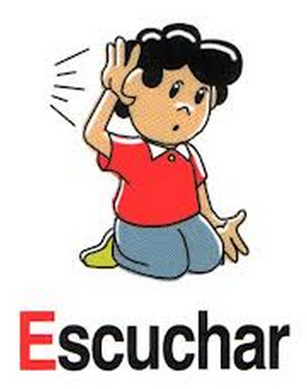
ESCUCHAR
Tenéis que…
Poner las frases en el orden correcto.
2) Traducir las frases.

Slide 19

¿verdad
o
mentira?
¿Qué hora es?

Slide 20
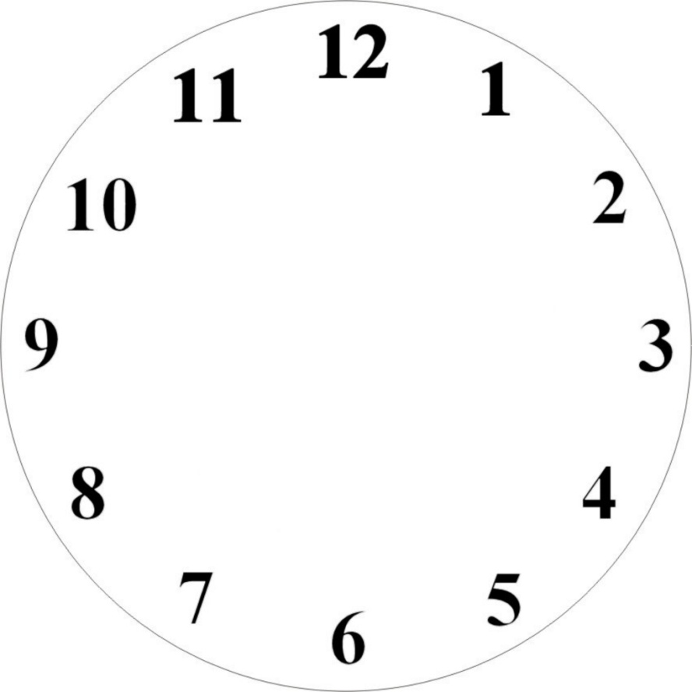
verdad
o
mentira?
verdad
No. 1
Son las doce

Slide 21
¿verdad
o
mentira?
mentira
No. 2
Son las tres y media

Slide 22
¿verdad
o
mentira?
mentira
No. 3
Son las cinco menos veinticinto.

Slide 23
¿verdad
o
mentira?
verdad
No. 4
Son las once y cinco

Slide 24
¿verdad
o
mentira?
mentira
No. 5
Son las ocho y diez

Slide 25
¿verdad
o
mentira?
mentira
No. 6
Son las cuatro y cuarto

Slide 26
¿verdad
o
mentira?
mentira
No. 7
Son las nueve menos cuarto

Slide 27
¿verdad
o
mentira?
verdad
No. 8
Son las once y media

Slide 28
¿verdad
o
mentira?
mentira
No. 9
Son las nueve y diez

Slide 29
¿verdad
o
mentira?
mentira
No. 10
Son las seis y seis

